Slide 1

ДЗ-шечка №1

Slide 2
Задача 0
Обратная связь
Необязательно, но крайне желательно)
Это поможет улучшить качество наших следующих занятий и сделать курс более продуктивным!)
Ссылка на гугл форму:
https://docs.google.com/forms/d/e/1FAIpQLSfTwF8fGiF9NC_9wAMqaqJ-UbIE3MdSavUwu6bMqrs798bRgg/viewform

Slide 3
Задача № 1
Фильтр сепии
Цель задания: Научиться обрабатывать изображения попиксельно и использовать готовые библиотечные функции для цветовых преобразований.
Суть задания: Дано цветное изображение. Нужно применить к нему фильтр сепии — тёплый коричнево-жёлтый оттенок, как на старых фотографиях. При этом один и тот же фильтр требуется реализовать двумя способами:
Вручную — пройтись циклом по каждому пикселю и пересчитать каналы R, G, B по заданным формулам.
Через библиотеку — применить ту же самую матрицу коэффициентов с помощью cv2.transform().

Slide 4
Изображение в памяти представляется трёхмерным массивом: (высота, ширина, 3). Последняя размерность — три цветовых канала: R, G, B. Каждое число в канале задаёт интенсивность соответствующего цвета в диапазоне 0–255. Чтобы применить фильтр, нужно для каждого пикселя пересчитать значения этих трёх каналов.

Slide 5
Ручная реализация
Для каждого пикселя вычислить новые значения каналов R, G, B по следующим формулам (коэффициенты классической сепии):
R_new = min(255, int(0.393 * R + 0.769 * G + 0.189 * B))
G_new = min(255, int(0.349 * R + 0.686 * G + 0.168 * B))
B_new = min(255, int(0.272 * R + 0.534 * G + 0.131 * B))
где R, G, B – исходные значения в диапазоне 0–255 для каждого пикселя.

Slide 6
Разберем одну из формул:
R_new = min(255, int(0.393 * R + 0.769 * G + 0.189 * B))
R_new — новое значение интенсивности красного канала пикселя.
int(...) — приведение к целому числу. Промежуточный расчёт идёт в вещественных числах, а яркость канала хранится как целое число в диапазоне [0, 255]. int отбрасывает дробную часть.
0.393 * R + 0.769 * G + 0.189 * B — взвешенная сумма исходных каналов R, G, B с коэффициентами 0.393, 0.769 и 0.189 соответственно.
min(255, ...) — ограничивает результат сверху: если вычисленное значение больше 255, берётся 255. Это защищает от переполнения. Без такой защиты при приведении к типу uint8 значение могло бы «завернуться» по модулю 256: например, 260 превратилось бы в 4, а не в 255, что исказило бы изображение.
Аналогично работают формулы для G_new и B_new: каждая новая яркость канала — это своя взвешенная сумма старых R, G, B с последующим ограничением до 255.
Библиотечную реализацию рассмотрим после реализации ручной

Slide 7
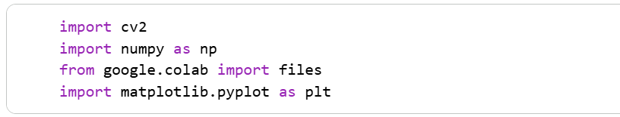
В первой ячейке – импорт библиотек
import cv2 — подключение библиотеки OpenCV. Это основной инструмент для работы с изображениями.
import numpy as np — подключение библиотеки NumPy. Она нужна для работы с массивами. Изображение — это трёхмерный массив чисел. С помощью NumPy мы будем создавать матрицу сепии, работать с пикселями и обрезать значения через np.clip().
from google.colab import files — импорт модуля files из Google Colab. Поскольку мы работаем в облачной среде Colab, эта строка позволяет вызвать окно загрузки файлов с нашего компьютера прямо в блокнот (files.upload()).
import matplotlib.pyplot as plt — подключение библиотеки Matplotlib. Она отвечает за визуализацию.

Slide 8
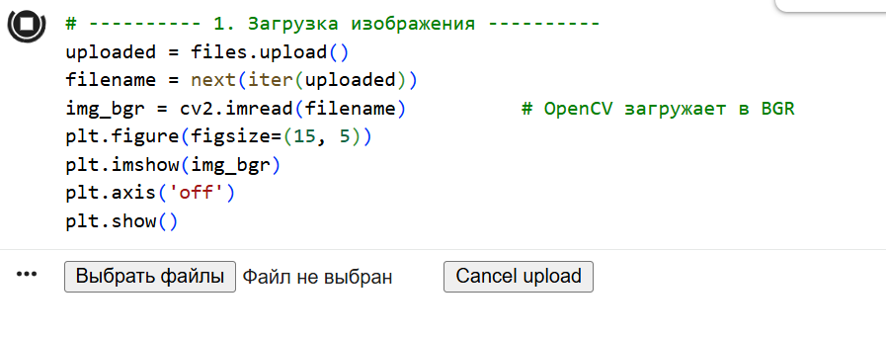
Ячейка 2 при запуске позволяет загрузить для работы изображение с вашего компьютера
Также вы можете реализовать загрузку изображения из data, как мы делали в блокноте занятия
from skimage import data

Slide 9
Для любознательных:
uploaded = files.upload() — вызывает интерактивное окно для загрузки файла с вашего компьютера. После выбора файл сохраняется в виртуальную среду Colab.
filename = next(iter(uploaded)) — извлекает имя загруженного файла из полученного словаря. Это имя нам понадобится, чтобы передать его в функцию чтения.
img_bgr = cv2.imread(filename) — читает изображение с помощью библиотеки OpenCV. (формат BGR )
plt.figure(figsize=(15, 5)) — создаёт новую фигуру для вывода изображения. Параметр figsize задаёт ширину и высоту будущего графика.
plt.imshow(img_bgr) — выводит изображение на экран.
plt.axis('off') — отключает отображение осей координат (цифр по бокам), чтобы не загромождать картинку.
plt.show() — финальный рендеринг и показ фигуры.

Slide 10
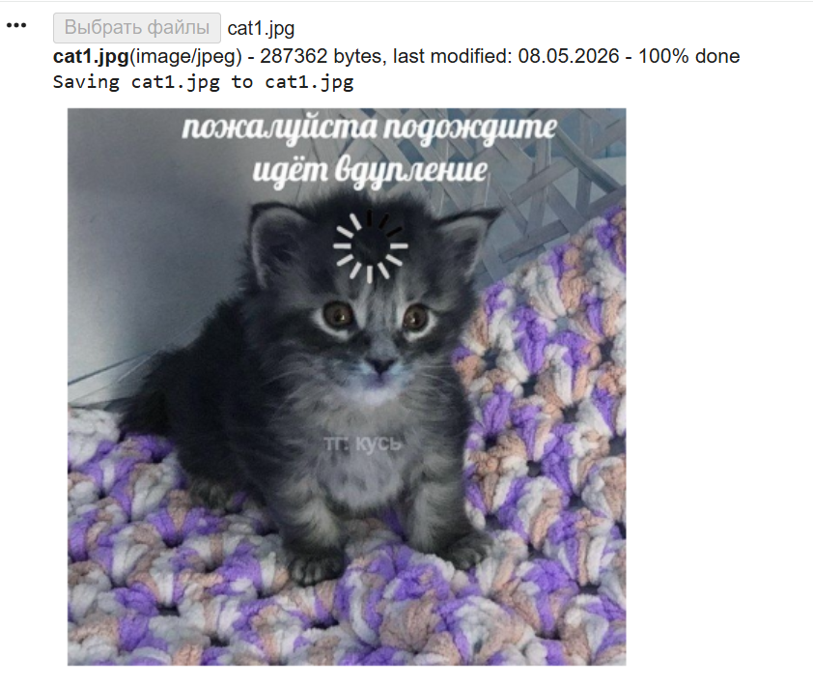
Matplotlib ожидает порядок RGB, а мы передали BGR, на экране цвета могут быть инвертированы (красный станет синим, синий — красным). Это нормально, и в следующей ячейке мы это исправим.

Slide 11
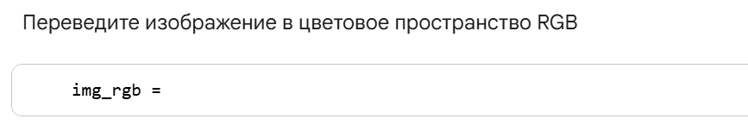
В следующей ячейке требуется реализовать преобразование из пространства BGR -> RGB.
Это выполняется через функцию cvtColor библиотеки cv2
В качестве аргументов передаем массив, который хранит исходное загруженное изображение (img_bgr) и правильную константу, соответствующую требуемому преобразованию
Результат складываем в переменную img_rgb

Slide 12
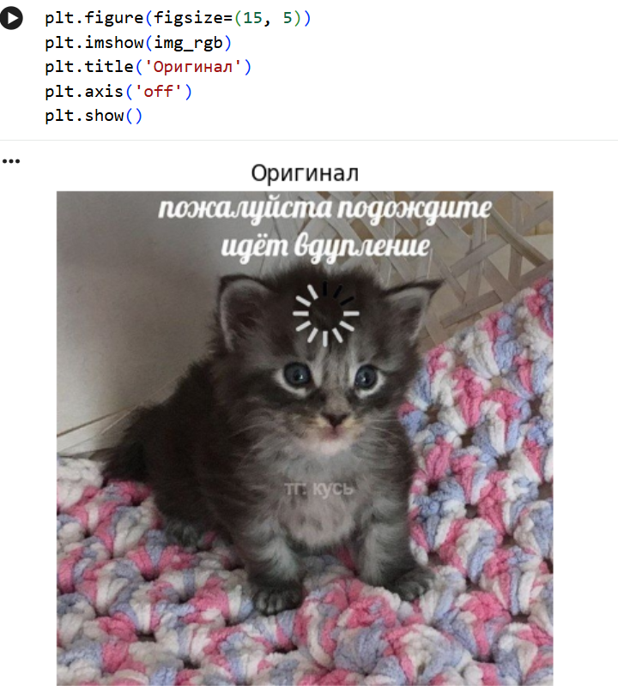
Следующая ячейка призвана отобразить, что ваши старания были не напрасны)

Slide 13
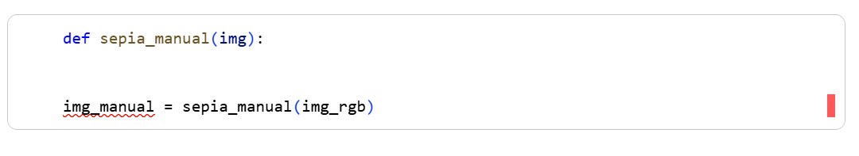
Приступаем к ручной реализации фильтра сепии.
Внутри функции sepia_manual, которая принимает на вход массив с изображением img, необходимо выполнить следующие шаги:
Узнать размеры изображения.
Для этого используется атрибут shape, который есть у всех массивов NumPy. Он хранит форму массива: высоту, ширину и число каналов.
Создать новый массив такого же размера, заполненный нулями.
Удобно воспользоваться функцией np.zeros_like, передав ей исходный массив. Она создаст массив той же формы, все элементы которого равны 0. Назовём его result.
Пройти циклом по каждому пикселю.
Для этого нужны два вложенных цикла for:
  внешний — по строкам (y от 0 до h-1);
  внутренний — по пикселям в каждой строке (x от 0 до w-1).
Считать значения каналов текущего пикселя.
По-питоновски это можно записать так: R, G, B = img[y, x].
Вычислить новые значения каналов new_R, new_G, new_B по формулам сепии.
Важно не забыть про ограничение min(255, int(...)), чтобы не выйти за допустимый диапазон 0–255.
Записать вычисленные значения в массив result на место текущего пикселя:
result[y, x] = [new_R, new_G, new_B].
После завершения циклов вернуть массив result как результат работы функции с помощью оператора return.
Полученный результат будет записан в переменную img_manual.

Slide 14
Библиотечная реализация
Необходимо реализовать тот же фильтр сепии, но не через циклы for, а с помощью матричного преобразования. Для этого используется встроенная функция библиотеки OpenCV — cv2.transform(). Такой подход работает быстрее и компактнее, так как все пиксели обрабатываются векторно, без явного перебора.
Суть метода: каждый пиксель (R, G, B) умножается на матрицу коэффициентов 3x3. Результат — новые значения каналов, которые затем нужно привести к стандартному диапазону и типу.

Slide 15
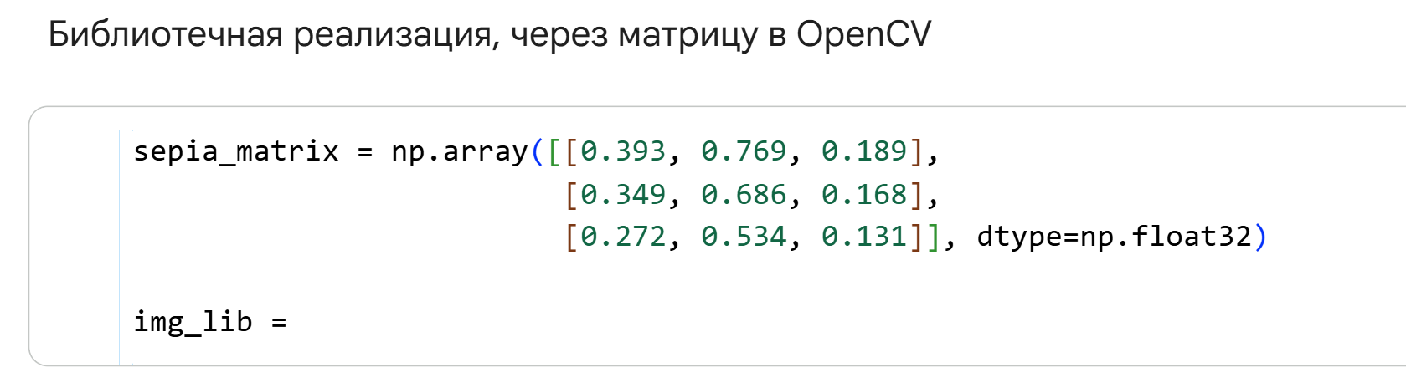
Создание матрицы перехода
Матрица сепии создаётся как двумерный массив NumPy с именем sepia_matrix. В ней:
по строкам располагаются коэффициенты для новых каналов: первая строка — для R_new, вторая — для G_new, третья — для B_new;
по столбцам — коэффициенты при исходных каналах: первый столбец — при R, второй — при G, третий — при B.
То есть элемент sepia_matrix[i][j] — это вес, с которым исходный канал j входит в формулу для нового канала i.
Например, первая строка [0.393, 0.769, 0.189] означает, что
R_new = 0.393 * R + 0.769 * G + 0.189 * B.
При создании матрицы важно сразу указать dtype=np.float32 — это требование cv2.transform(), которая выполняет матричное умножение для каждого пикселя.
Далее нужно дописать 2 строчки кода

Slide 16
Первая строка — применение матричного преобразования:
Выполняется через функцию cv2.transform() .
cv2.transform() — функция OpenCV, которая применяет матричное преобразование к каждому пикселю изображения. Она умножает вектор каналов (R, G, B) на матрицу sepia_matrix и возвращает новый вектор (R_new, G_new, B_new).
Первый аргумент — изображение, к которому применяется преобразование. Но cv2.transform() требует, чтобы данные были вещественными (обычно float32). Исходное изображение img_rgb имеет тип uint8, поэтому мы вызываем .astype(np.float32). Это создаёт временную копию изображения в нужном формате.
Второй аргумент — матрица преобразования sepia_matrix. Она уже создана с dtype=np.float32, поэтому подходит.
Результат — новое изображение в вещественном формате, где значения каналов могут выходить за пределы [0, 255]. Мы сохраняем его в переменную img_lib.

Slide 17
Вторая строка — обрезка и приведение к стандартному типу:
После умножения пикселей на матрицу сепии значения каналов перестают быть целыми и могут выходить за пределы 0–255: у ярких пикселей они превышают 255, а дробная часть появляется из-за вещественных коэффициентов. Чтобы изображение можно было корректно отобразить, значения нужно вернуть в допустимый диапазон и к целому типу.
Сигнатура np.clip().
np.clip(a, a_min, a_max)
a — массив, который нужно ограничить (у нас img_lib);
a_min — нижняя граница (0): всё, что меньше, станет 0;
a_max — верхняя граница (255): всё, что больше, станет 255.
Функция возвращает новый массив с обрезанными значениями.
Зачем .astype(np.uint8).
np.clip() возвращает массив в том же типе, в котором он был (float32). Метод .astype(np.uint8) приводит его к 8-битному целочисленному типу — стандартному формату изображений, который понимают и OpenCV, и Matplotlib.
Результат снова записывается в img_lib, чтобы не плодить лишние переменные.

Slide 18
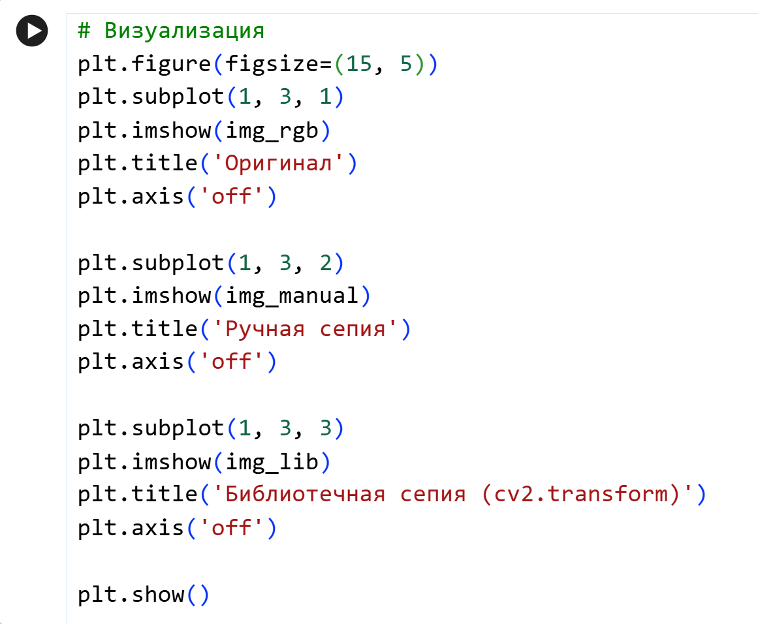
Эта ячейка выводит на экран три изображения рядом, чтобы можно было сравнить результат ручной и библиотечной реализации фильтра сепии с оригиналом.

Slide 19
Для любознательных
Что делает код:
Создаёт общую фигуру
plt.figure(figsize=(15, 5)) — задаёт размер будущего изображения (ширина 15, высота 5 дюймов). Это нужно, чтобы три картинки поместились в ряд и не были сжаты.
Размещает три подобласти (subplot) в одной строке
plt.subplot(1, 3, N) — первые два числа означают «1 строка, 3 столбца», третье число N — номер текущей ячейки (1, 2 или 3).
  N = 1 — оригинал,
  N = 2 — ручная сепия,
  N = 3 — библиотечная сепия.
Для каждой подобласти выводит изображение и подпись
  plt.imshow(...) — отображает массив как картинку.
  plt.title('...') — добавляет заголовок над изображением.
  plt.axis('off') — убирает оси координат и рамку, чтобы они не отвлекали от содержимого.
Показывает итоговую фигуру
plt.show() — команда, которая выводит собранную фигуру на экран.

Slide 20
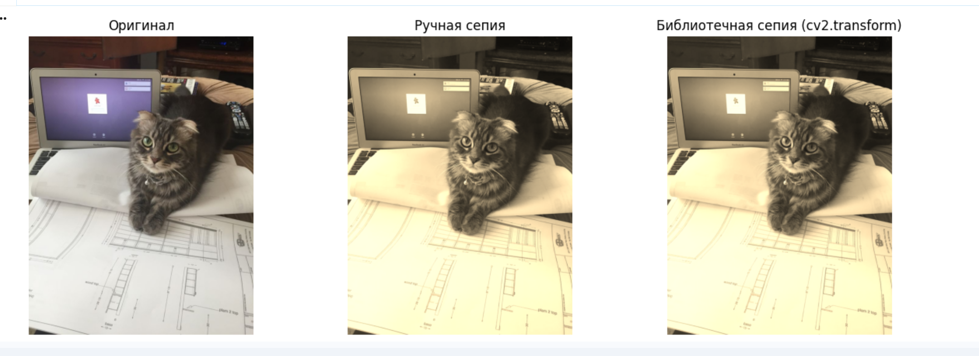
Результат работы

Slide 21
Задача № 2
Построение нейрона-детектора красных оттенков
Цель:
Научиться подбирать веса и смещение для одного искусственного нейрона (перцептрона) с пороговой функцией активации, чтобы он корректно классифицировал заданный набор цветов как «красный» (1) или «не красный» (0).
Дано:
20 цветов в формате RGB (каждый канал от 0 до 255).
Для каждого цвета указана метка: 1 — если цвет должен детектироваться как красный, 0 — если нет.
Список цветов и их меток приведён в коде.

Slide 22
Задача:
Написать класс нейрона (Neuron), который хранит веса и смещение (как в блокноте занятия).
Реализовать метод predict(R, G, B), который:
  вычисляет взвешенную сумму каналов;
  применяет пороговую функцию активации (или функцию активации на Ваше усмотрение);
  возвращает 1 или 0.
Подобрать значения весов (для R, G, B) и смещения так, чтобы нейрон правильно классифицировал все 20 цветов.
Ключевая идея:
Нейрон должен «понять», что красный оттенок — это когда канал R выражен сильнее, чем G и B. Поэтому веса подбираются так, чтобы R давал положительный вклад, а G и B — отрицательный. Смещение позволяет сдвинуть порог срабатывания.

Slide 23
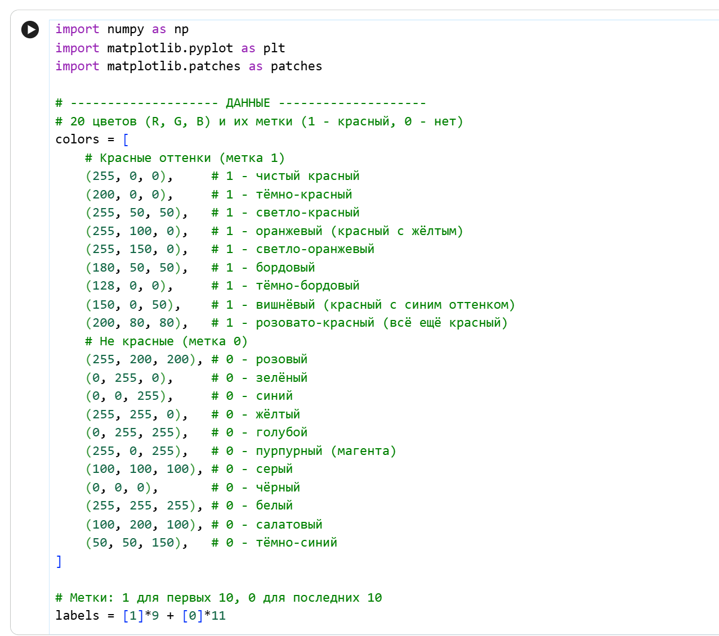
В ячейке 1 – импорт библиотек и данные – 20 цветов в формате RGB в массиве colors и метки к ним. Метки хранятся в массиве labels.

Slide 24
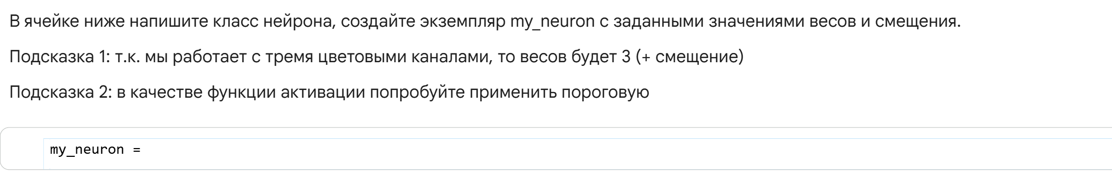
В этой ячейке нужно:
Написать класс Neuron, описывающий один искусственный нейрон.
Создать экземпляр этого класса с именем my_neuron, задав ему конкретные значения весов и смещения.

Slide 25
Что требуется сделать — по шагам:
Объявить класс Neuron.
Внутри класса описать метод-конструктор __init__, который принимает и сохраняет параметры нейрона:
  w1, w2, w3 — веса для трёх цветовых каналов (R, G, B);
  b — смещение (bias).
По подсказке №1: каналов три, значит весов тоже три, плюс одно смещение — итого 4 настраиваемых параметра.
Добавить метод predict(self, R, G, B).
Метод принимает значения трёх каналов одного цвета и возвращает:
  1, если цвет распознан как «красный»;
  0, если нет.
Внутри метода нужно:
  вычислить взвешенную сумму каналов с учётом смещения:
  z = w1 * R + w2 * G + w3 * B + b;
  применить пороговую функцию активации (подсказка №2):
  если z > 0, вернуть 1, иначе — 0.
Создать экземпляр класса.
После описания класса создать переменную my_neuron и передать в неё подобранные значения весов и смещения. Логика подбора:
  красный канал R должен увеличивать сумму → вес положительный;
  зелёный и синий должны уменьшать сумму → веса отрицательные;
  смещение b сдвигает порог срабатывания, чтобы отсеять тёмные и почти серые оттенки.

Slide 26
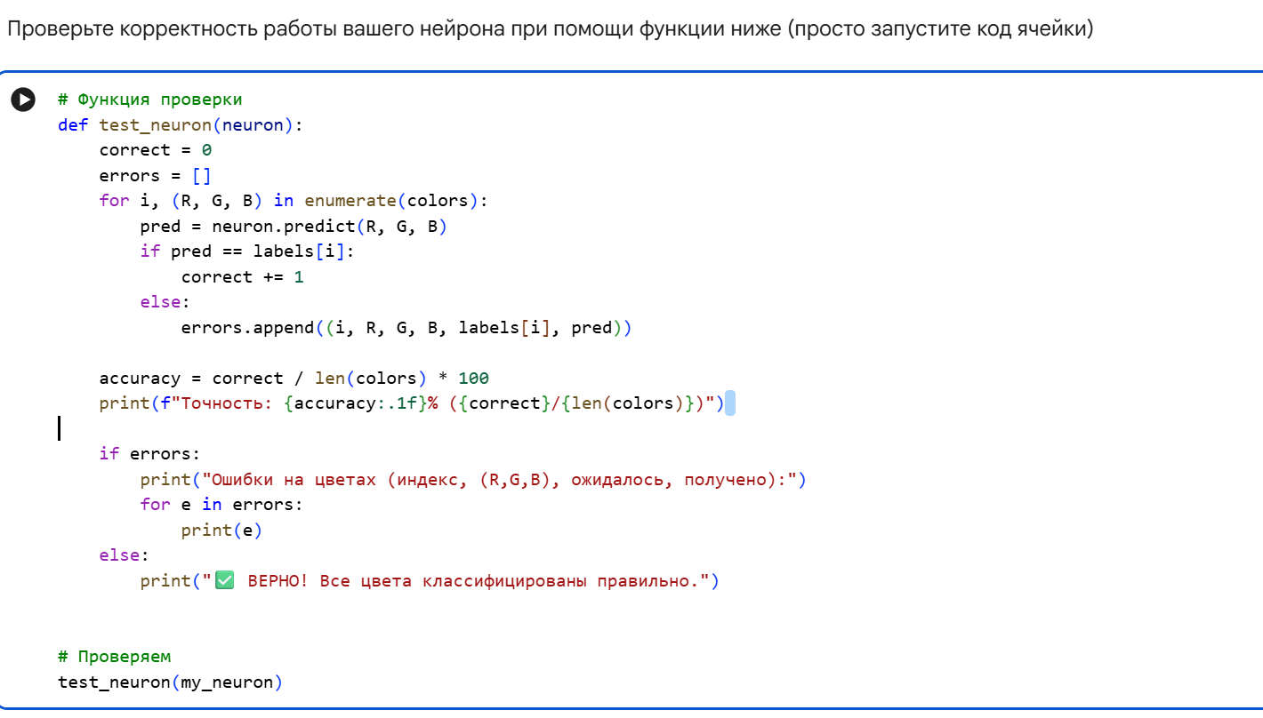
Последняя ячейка предназначена для проверки вашего нейрона

Slide 27
Для любопытных
Что делает функция test_neuron(neuron):
Принимает на вход объект нейрона (в нашем случае my_neuron).
Готовит счётчики:
  correct = 0 — число правильных ответов;
  errors = [] — список цветов, на которых нейрон ошибся.
Проходит циклом по всем 20 цветам из списка colors:
  enumerate(colors) даёт сразу и индекс i, и сам цвет в виде трёх значений (R, G, B);
  вызывает neuron.predict(R, G, B) — получает предсказание нейрона (0 или 1);
  сравнивает его с истинной меткой labels[i]:
    если совпало — увеличивает correct;
    если нет — записывает информацию об ошибке в список errors (индекс, цвет, ожидаемую метку и полученную).
Считает точность по формуле correct / len(colors) * 100 и выводит её в формате Точность: XX.X% (N/20).
Выводит результат:
  если список errors не пуст — печатает все ошибки с расшифровкой;
  если пуст — выводит сообщение «ВЕРНО! Все цвета классифицированы правильно».

Slide 28
Доп. задача.
«Нейрон vs Цветовая маска»
Цель: сравнить два подхода к выделению красного цвета на изображении:
Классический CV-подход — HSV-маска.
ML-подход — один искусственный нейрон, применённый ко всем пикселям сразу.
Понять, в чём разница между подходами и когда какой удобнее.
Дано: изображение data.astronaut() (или своё — с наличием красных элементов).

